Slide 1
Управление информационной безопасностью
(Анализ рисков)

Slide 2
Предпосылки возникновения рисков
Предполагается некоторый потенциал агрессивности внешней среды (субъектов и обстоятельств)
В любой практически действующей системе есть уязвимости - это некие неудачные характеристики, которые делают возможным возникновение угрозы, это есть недостаточная защищенность и/или некоторые ошибки в системе, а также наличие в системе недекларированных возможностей (входов, закладок, вредоносных компонент и т.п.).
Ни одно практически действующее средство защиты не обеспечивает абсолютной безопасности, отличная от нуля вероятность инцидента всегда есть.
От угрозы риск отличает наличие количественной оценки возможных потерь и (возможно) оценки вероятности реализации угрозы (т.е. инцидента).

Slide 3
Подход к обоснованию проекта безопасности
Первый подход основан на проверке соответствия уровня защищенности системы требованиям нормативов в области информационной безопасности. Тогда критерий достижения цели в области безопасности - это выполнение заданного набора требований. Критерий эффективности - минимальные суммарные затраты на выполнение поставленных функциональных требований:
где c_{i} - затраты на i -е средство защиты.
Основной недостаток данного подхода заключается в том, что в случае, когда требуемый уровень защищенности жестко не задан (например, через законодательные требования) определить "наиболее эффективный" уровень защищенности достаточно сложно.

Slide 4
Рискориентированный подход
Второй подход к построению системы обеспечения безопасногсти связан с оценкой и управлением рисками.
Изначально он произошел из принципа "разумной достаточности" примененного к сфере обеспечения безопасности, он предполагает:
  абсолютно непреодолимой защиты создать невозможно;
  необходимо соблюдать баланс между затратами на защиту и получаемым эффектом, в т.ч. и экономическим, заключающимся в снижении потерь от нарушений безопасности;
  стоимость средств защиты не должна превышать стоимости защищаемой информации;
  затраты нарушителя на несанкционированный доступ (НСД) к информации должны превышать тот эффект, который он получит, осуществив подобный доступ.

Slide 5
Аналитический метод оценки
Оценивается размер ожидаемых потерь от инцидентов, связанных с информационной безопасностью (берется определенный период времени, например - год).
Делается оценка того, как предлагаемые средства и меры обеспечения безопасности влияют на снижение рисков, и сколько они стоят.
По мере того, как затраты на защиту растут, размер ожидаемых потерь падает.
Если обе функции имеют вид, представленный на рисунке, то можно определить минимум функции «ожидаемые суммарные затраты", который нам и требуется.

Slide 6
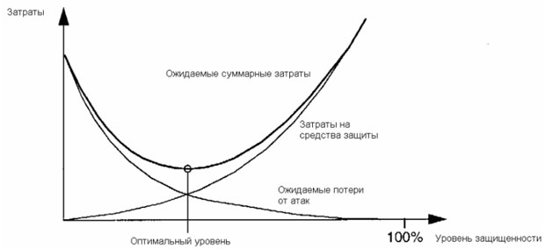
Идеализированные экономические зависимости

Slide 7
Факторы идентификации риска
Ресурсом или активом называют именованный элемент системы, имеющий (материальную) ценность и подлежащий защите.
Тогда риск может быть идентифицирован следующим набором параметров:
  вид агрессии, возможной реализацией которой вызван данный риск;
  ресурс, в отношении которого может быть реализована данная угроза (ресурс может быть информационный, аппаратный, программный и т.д.);
  уязвимость, через которую может быть реализована данная угроза в отношении данного ресурса.
Важно также определить то, как мы узнаем, что нежелательное событие произошло. Поэтому в процессе описания рисков, обычно также указывают события- "триггеры", являющиеся идентификаторами рисков, произошедших или ожидающихся в скором времени

Slide 8
Стоимость риска
В процессе оценки риска надо оценить стоимость ущерба, частоту возникновения нежелательных событий и вероятность того, что подобное событие нанесет урон ресурсу.
Размер ущерба от реализации угрозы в отношении ресурса зависит от:
  стоимости ресурса, который подвергается риску.
  степени разрушительности воздействия на ресурс, выражаемой в виде коэффициента разрушительности (указанный коэффициент лежит в диапазоне от 0 до 1).
(Стоимость ресурса)*(Коэф. Разрушительности).
Далее необходимо оценить частоту возникновения рассматриваемого нежелательного события (за какой-то фиксированный период) и вероятность успешной реализации угрозы и стоимость риска может быть вычислена по формуле:
(Частота)*(Вероятность)*(Стоимость ресурса)*(Коэф. Разрушительности).

Slide 9
Ожидаемый ущерб
Ожидаемый ущерб сравнивается с затратами на меры и средства защиты, после чего принимается решение в отношении данного риска. Он может быть:
  снижен (например, за счет внедрения средств и механизмов защиты, уменьшающих вероятность реализации атаки или коэффициент разрушительности);
  устранен (за счет отказа от использования подверженного угрозе ресурса);
  перенесен (например, застрахован, в результате чего в случае реализации атаки, потери будет нести страховая компания, а не владелец ресурса);
  принят.

Slide 10
Модель системы с полным перекрытием
Модель системы безопасности с полным перекрытием строится исходя из постулата, что система безопасности должна иметь, по крайней мере, одно средство для обеспечения безопасности на каждом возможном пути воздействия нарушителя на систему.
В модели точно определяется каждая область, требующая защиты, оцениваются средства обеспечения безопасности с точки зрения их эффективности и их вклад в обеспечение безопасности во всей вычислительной системе.
Считается, что несанкционированный доступ к каждому из множества защищаемых объектов (ресурсов) О сопряжен с некоторой "величиной ущерба" для владельца ресурса, и этот ущерб может быть определен количественно.
С каждым объектом, требующим защиты, связывается некоторое множество действий, к которым может прибегнуть нарушитель для получения несанкционированного доступа к объекту, и потенциальные злоумышленные действия по отношению ко всем объектам формируют набор агрессий Т, каждый элемент множества агрессий характеризуется вероятностью появления.

Slide 11
Модель Клементса и анализ рисков
Теоретико-множественная модель защищенной системы (система обеспечения безопасности Клементса) описывает систему в виде набора пятиэлементных кортежей S={О,T,M,V,B}, где:
  О - набор защищаемых объектов;
  Т - набор агрессий;
  М - набор средств обеспечения безопасности;
  V - набор уязвимых мест - отображение ТxO на набор упорядоченных пар V_{i}=(t_{i},o_{j}), представляющих собой пути проникновения в систему;
  В - набор барьеров - отображение VxM (или ТxОxМ) на набор упорядоченных троек b_{i}=(t_{i},o_{j},m_{k}) представляющих собой точки, в которых требуется осуществлять защиту в системе.
Таким образом, система с полным перекрытием - это система, в которой имеются средства защиты на каждый возможный путь проникновения. Если в такой системе , то .
Анализ рисков это попытки количественно определить степень безопасности системы, сопоставляя каждой дуге весовой коэффициент.

Slide 12
Теория и практика анализа рисков
Модель системы безопасности с полным перекрытием описывает требования к составу средств защиты
Но в ней не рассматривается вопрос стоимости внедряемых средств защиты и соотношения затрат на защиту и получаемого эффекта
Кроме того, определить полное множество "путей проникновения" в систему на практике может оказаться достаточно сложно, а именно от того, как полно описано это множество, зависит то, насколько полученный результат будет адекватен реальному положению дел.

Slide 13
Идентификация рисков
В любой методике необходимо идентифицировать риски, как вариант - их составляющие (агрессии и уязвимости), естественным при этом является требование полноты списка.
Сложность задачи составления списка и доказательства его полноты зависит от того, какие требования предъявляются к детализации списка.
На базовом уровне безопасности специальные требования к детализации классов отсутствуют, так что достаточно воспользоваться каким-либо подходящим в данном случае стандартным списком классов рисков (например, Германский стандарт BSI, в котором имеется каталог угроз применительно к различным элементам информационной технологии).
Достоинством подобных списков является их полнота: классов, как правило, немного (десятки), они достаточно широкие и заведомо покрывают все существующее множество рисков.
Недостаток - сложность оценки уровня риска и эффективности контрмер для широкого класса, поскольку подобные расчеты удобнее проводить по более узким (конкретным) группам рисов.

Slide 14
Оценивание рисков
При оценивании рисков рекомендуется рассматривать следующие аспекты:
шкалы и критерии, по которым можно измерять риски;
оценку вероятностей событий;
технологии измерения рисков.

Slide 15
Шкалы оценки рисков
Шкалы могут быть прямыми (естественные шкалы для измерения физических величин) или косвенными (производными).
В ряде случаев прямых шкал не существует, приходится использовать либо прямые шкалы других свойств, связанных с интересующими нас, либо определять новые шкалы (например, шкала для измерения субъективного свойства «ценность информационного ресурса» может измеряться в единицах измерения производных шкал, таких как стоимость восстановления ресурса, время восстановления ресурса и др).
Другой вариант - определить шкалу для получения экспертной оценки, например имеющую три значения:
  малоценный информационный ресурс: от него не зависят критически важные задачи и он может быть восстановлен с небольшими затратами времени и де­нег;
  ресурс средней ценности: от него зависит ряд важных задач, но в случае утра­ты он может быть восстановлен за время, не превышающее критически допу­стимое, но стоимость восстановления - высокая;
  ценный ресурс: от него зависят критически важные задачи, в случае утраты время восстановления превышает критически допустимое либо стоимость чрезвычайно высока.

Slide 16
Объективные и субъективные критерии
Для измерения рисков не существует естественной шкалы.
Риски можно оценивать по объективным либо субъективным критериям.
Примером объективного критерия является вероятность выхода из строя какого-либо оборудования, на­пример ПК, за определенный промежуток времени.
Пример субъективного критерия - оценка владельцем информационного ресурса риска выхода из строя ПК.
В методиках анализа рисков, как правило, используются субъективные критерии, измеряемые в качественных единицах, поскольку:
  оценка должна отражать субъективную точку зрения владельца информаци­онных ресурсов;
  следует учитывать различные аспекты - не только технические, но и органи­зационные, психологические и т.д.
Для получения субъективной оценки в рассматриваемом примере с оценкой риска выхода из строя ПК можно либо воспользоваться прямой экспертной оцен­кой, либо определить функцию, преобразующую объективные данные (вероятность) в субъективную шкалу рисков.
Субъективные шкалы бывают количественными и качественными, но на практике, как правило, применяются качественные шкалы с 3-7 градациями. С одной стороны, это просто и удобно, с другой - требует грамотного подхода к обработке данных.

Slide 17
«Субъективная вероятность»
Под «субъективной вероятностью» понимается мера уверенности некоторого человека или группы людей в том, что данное событие в действительности будет иметь место.
Наиболее часто «субъективная вероятность» представляет собой оценку, полученную экспертным путем.
Как мера уверенности в возможности наступления события «субъективная вероятность» может быть формально представлена различными способами: распределением на множестве событий, бинарным отношением на множестве событий, не полностью заданным распределением или бинарным отношением и другими способами.

Slide 18
Оценка «субъективной вероятности»
Процесс получения «субъективной вероятности» обычно разделяют на три этапа: подготовительный этап, получение оценок, этап анализа полученных оценок.
Во время подготовительного этапа формируется объект исследования - множество событий, а также выполняется предварительный анализ свойств этого множества (устанавливается зависимость или независимость событий, дискретность или непрерывность величины, характеризующей данное множество событий). На основе такого анализа выбирается один из подходящих методов определения «субъективной вероятности». На этом же этапе производится подготовка эксперта или группы экспертов, ознакомление их с методом и проверка понимания ими поставленной задачи.
Этап получения оценок состоит в применении метода, выбранного на первом этапе, и результатом этого этапа является набор чисел, который отражает субъективный взгляд эксперта или группы экспертов на возможность возникновения того или иного события (однако далеко не всегда может считаться окончательным распределением, поскольку нередко оказывается противоречивым).
На этом этапе анализа полученных оценок исследуются результаты опроса. Если оценки, представленные экспертами, не согласуются с ограничениями, то на это обращается внимание экспертов и ответы уточняются с целью приведения их в соответствие с выбранной системой ограничений.

Slide 19
Двухфакторное измерение рисков
В простейшем случае производится оценка двух факторов: вероятность происшествия и тяжесть возможных последствий. Обычно считается, что риск тем больше, чем больше вероятность происшествия и тяжесть последствий. Общая идея может быть выражена формулой:
РИСК = Р_{происшествия} х ЦЕНА_{потери}.
Если переменные являются количественными величинами, то риск - это оценка математического ожидания потерь.
Когда переменные - качественные величины, метрическая операция умножения не определена. Таким образом, в явном виде эту формулу применять нельзя.

Slide 20
Качественные шкалы («субъективная вероятность» события)
Приведем пример субъективной шкалы вероятностей событий:
  А - событие практически никогда не происходит;
  В - событие случается редко;
  С - вероятность события за рассматриваемый промежуток времени - около 0,5;
  D - скорее всего, событие произойдет;
  Е - событие почти обязательно произойдет.

Slide 21
Качественные шкалы (серьезность происшествия)
N (Negligible) - воздействием можно пренебречь;
Mi (Minor) - незначительное происшествие: последствия легко устранимы, затраты на ликвидацию последствий невелики, воздействие на информационную технологию незначительно;
Mo (Moderate) - происшествие с умеренными результатами: ликвидация последствий не связана с крупными затратами, воздействие на информационную технологию небольшое и не затрагивает критически важные задачи;
S (Serious) - происшествие с серьезными последствиями: ликвидация последствий связана со значительными затратами, воздействие на информационные технологии ощутимо, влияет на выполнение критически важных задач;
С (Critical) - происшествие приводит к невозможности решения критически важных задач.

Slide 22
«Таблица умножения» для оценивания рисков
Для оценки рисков устанавливается шкала из трех значений:
  низкий риск;
  средний риск;
  высокий риск.
Риск, связанный с конкретным событием, зависит от двух факторов и может быть определен («таблица умножения»)
Шкала | Negligible | Minor | Moderate | Serious | Critical
А | Низкий риск | Низкий риск | Низкий риск | Средний риск | Средний риск
В | Низкий риск | Низкий риск | Средний риск | Средний риск | Высокий риск
С | Низкий риск | Средний риск | Средний риск | Средний риск | Высокий риск
D | Средний риск | Средний риск | Средний риск | Средний риск | Высокий риск
г | Средний риск | Высокий риск | Высокий риск | Высокий риск | Высокий риск

Slide 23
Пример из «авионики»
Отказные состояния (инциденты) разделяются по своему воздействию на летательный аппарат, экипаж и пассажиров.
• Катастрофические (Catastrophic): Отказ может вызвать крушение.
• Аварийные (Hazardous): Отказ имеет большое негативное воздействие на безопасность или технические характеристики, или снижает способность экипажа управлять летательным аппаратом из-за физического болезненного состояния или более высокой рабочей нагрузки, или приводит к серьезным или смертельным травмам пассажиров.
• Сложные (Major): Отказ значительный, но имеет меньшее негативное воздействие, чем аварийный (Hazardous) отказ (например, приводит скорее к неудобствам для пассажиров, чем к их травмам).
• Усложнение условий полёта (Minor): Отказ заметный, но имеет меньшее негативное воздействие, чем сложный (Hazardous) отказ (например, приводит к беспокойству пассажиров или к изменению обычного плана полета).
• Без влияния на безопасность (Без последствий) (No Effect): Отказ не имеет отрицательного воздействия на безопасность, эксплуатацию летательного аппарата или на рабочую нагрузку экипажа.

Slide 24
Применение качественных шкал
Шкалы факторов риска и сама таблица могут быть построены иначе, иметь другое число градаций.
Подобный подход к оценке рисков достаточно распространен, и при разработке (использовании) методик оценивания рисков надо учитывать следующие особенности:
  значения шкал должны быть четко определены (необходимо их словесное описание) и пониматься одинаково всеми участниками процедуры экспертной оценки;
  требуется обоснование выбранной таблицы.
Следует убедиться, что разные инциденты, характеризующиеся одинаковыми сочетаниями факторов риска, имеют с точки зрения экспертов одинаковый уровень рисков (для этого существуют специальные процедуры проверки).

Slide 25
Трехфакторное измерение рисков
В зарубежных методиках, рассчитанных на более высокие требования, чем базовый уровень, используется модель оценки риска с тремя факторами: угроза (вид агрессии), уязвимость, цена потери. В этих методиках под понятиями «угроза» и «уязвимость» понимается следующее.
Угроза - совокупность условий и факторов внешней среды, которые могут стать причиной нарушения целостности, доступности, конфиденциальности информации (потенциал агрессивности).
Уязвимость - слабость в системе защиты, которая делает возможным реализацию угрозы (атаки).
Вероятность происшествия, которая в данном подходе может быть объективной либо субъективной величиной, зависит от уровней (вероятностей) угроз и уязвимостей:
Р = Р_{угрозы} х Р_{уязвимости}

Slide 26
Расчет риска по трем факторам
Соответственно, риск рассчитывается следующим образом:
РИСК = Р_{угрозы} х Р_{уязвимости} х ЦЕНА_{потери}.
Данное выражение можно рассматривать как математическую формулу, если используются количественные шкалы, либо как формулировку общей идеи, если хотя бы одна из шкал – качественная (в этом случае применяются табличные методы расчета риска в зависимости от трех факторов).
Например, показатель риска измеряется по 8-балльной шкале следующим об­разом:
  1- риск практически отсутствует. Теоретически возможны ситуации, при ко­торых событие наступает, но на практике это случается редко, а потенциальный ущерб сравнительно невелик;
  2- риск очень мал. События подобного рода случались достаточно редко, кро­ме того, негативные последствия сравнительно невелики;
  …
  8 - риск очень велик. Событие, скорее всего, наступит, и последствия будут чрезвычайно тяжелыми.

Slide 27
«Таблица умножения» для трех факторов
Цена потери | Уровень агрессивности среды
 | Низкий |  |  | Средний |  |  | Высокий
 | Уровень уязвимостей |  |  | Уровень уязвимостей |  |  | Уровень уязвимостей
 | Низкий | Средний | Высокий | Низкий | Средний | Высокий | Низкий | Средний | Высокий
Negligible | 0 | 1 | 2 | 1 | 2 | 3 | 2 | 3 | 4
Minor | 1 | 2 | 3 | 2 | 3 | 4 | 3 | 4 | 5
Moderate | 2 | 3 | 4 | 3 | 4 | 5 | 4 | 5 | 6
Serious | 3 | 4 | 5 | 4 | 5 | 6 | 5 | 6 | 7
Critical | 4 | 5 | 6 | 5 | 6 | 7 | 6 | 7 | 8

Slide 28
Технологии оценки угроз и уязвимостей
Для оценки угроз и уязвимостей применяются различные методы, в основе которых могут лежать:
  экспертные оценки;
  статистические данные;
  учет факторов, влияющих на уровни угроз и уязвимостей.
Один из возможных подходов к разработке методик - накопление статистических данных об имевших место происшествиях, анализ и классификация их причин, выявление факторов, от которых они зависят. Эта информация позволяет оценить угрозы и уязвимости в других информационных системах.
Однако при практической реализации такого подхода возникают следующие сложности.
  Во-первых, должен быть собран весьма обширный материал о происшествиях в этой области.
  Во-вторых, данный подход оправдан далеко не всегда. Если информационная система достаточно крупная (содержит много элементов, расположена на обширной территории), имеет давнюю историю, то подобный подход, скорее всего, применим. Если же система сравнительно невелика и эксплуатирует новейшие элементы технологии (для которых пока нет достоверной статистики), оценки угроз и уязвимостей могут оказаться недостоверными.

Slide 29
Стратегия управления рисками (идеология отношения к рискам)
На сегодня известно несколько подходов к управлению рисками:
уменьшение риска путем принятия комплексной системы контрмер, включающей программно-технические и организационные меры защиты.
подход, связанный с уклонением от риска (например: вынесение Web-cepвepa организации за пределы локальной сети позволяет избежать риска несанкционирован­ного доступа в локальную сеть со стороны Web-клиентов).
В ряде случаев допустимо принятие риска. В этой ситуации важно определиться со следующей дилеммой: что для предприятия выгоднее - бороться с инцидентами или же с их последствиями.

Slide 30
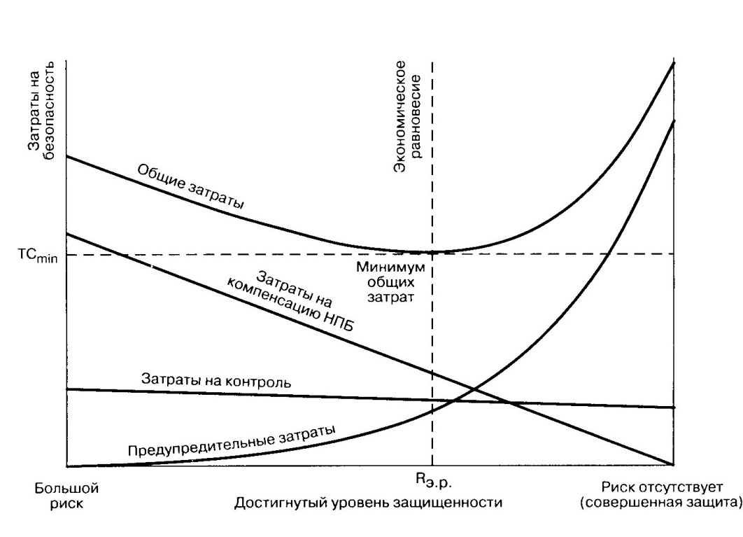
Оптимизация проекта безопасности

